Slide 1
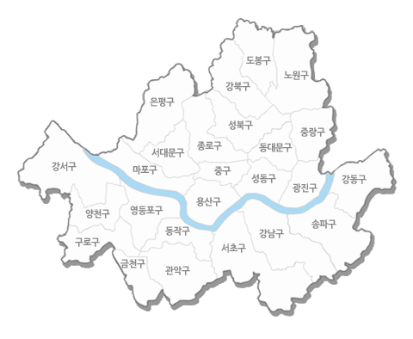
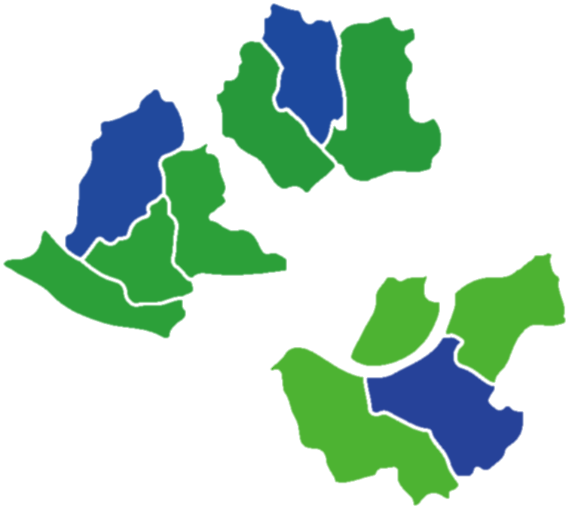



유저가 등록해 놓은 만남장소
→ 일치 시 40점
등록 만남장소와 인접한 구
→ 25점

Slide 2
어제 EPL 손흥민 경기 본 사람
KOMORAN
손흥민, 경기, 사람
어제 → 일반 부사
EPL → 외국어
손흥민 → 고유명사
경기 → 고유명사
보 → 동사
ㄴ → 관형형 전성 어미
사람 → 일반명사
제목
관심사 상세기입
본문
33%
33%
66%
8.33 점
3.00 점
6.66 점

Slide 3
config
Client browser
Client browser
Client browser
Client browser
web-client
oauth
API Gateway
search
user
contact
common
post
Oracle DB

